Slide 1
서울 명소 탐방
밀리터리 / 고순명, 김상윤, 이의택, 조영현
http://192.168.3.21:8000/

Slide 2
목차
기획 의도
프로젝트 진행 시 지향점
각 멤버 진행 사항
향후 개발 목록
버그 리포트

Slide 3

기획 의도
국내에는 관광지가 별로 없어 해외여행을 떠난다는 의견
그 편견을 이겨내고자 잘 알지 못했던 서울의 명소를 소개
서울에만 거주했어도 모르는 장소 다수
명소를 소개하고 개인 일정을 짜서 타인과 공유할 수 있는 장소를 제공

Slide 4
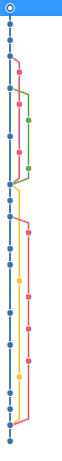



프로젝트 진행 시 지향점
모든 인원이 프론트, 백 엔드에 일정 부분 기여
배운 기능들을 복습하되 새로운 기능 사용 혹은 기존에 알던 내용에서 심화하여 사용

Slide 5
조영현 – 프로젝트 시작 및 기본 작업, 템플릿 분배, 발표자료 제작
기본 프로젝트 뼈대 제작
각 페이지에 사용될 html 디자인 선정 및 수정

Slide 6
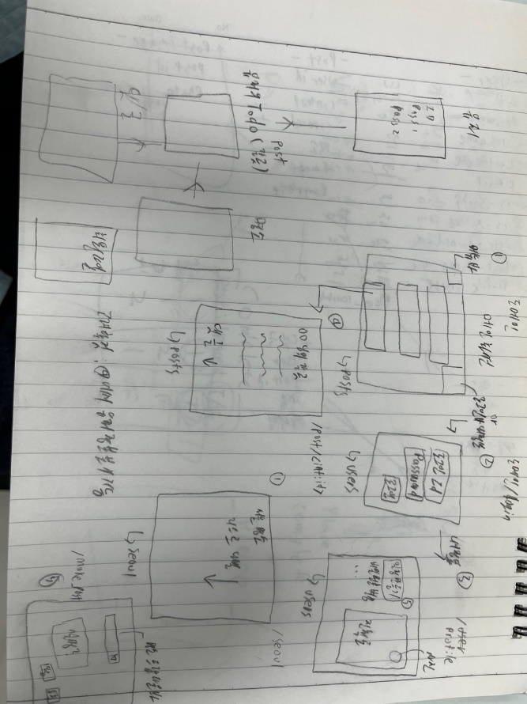
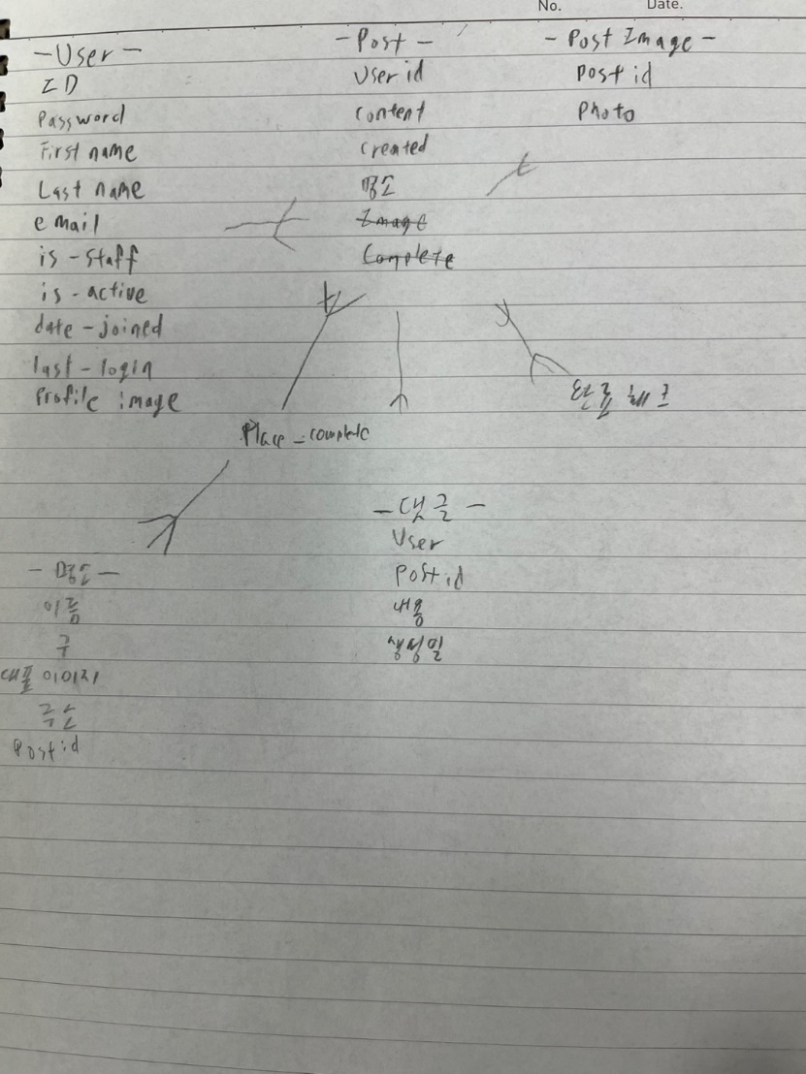
조영현 – 프로젝트 시작 및 기본 작업, 템플릿 분배, 발표자료 제작
프로젝트 방향성 통일을 위해 이미지화 하여 방향성 성립
하루 2번의 회의를 진행하여 서로 상황 공유 및 도움 필요한 부분 공유

Slide 7
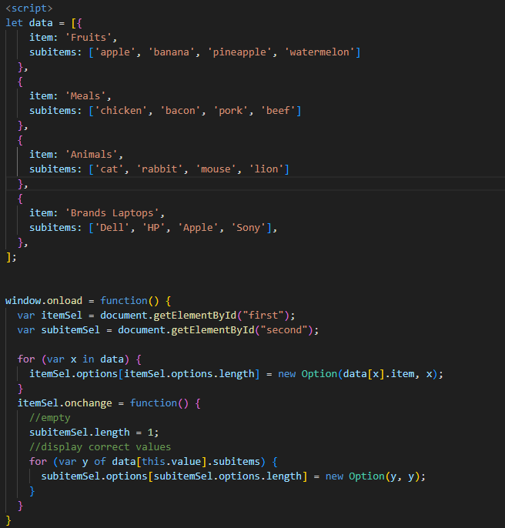
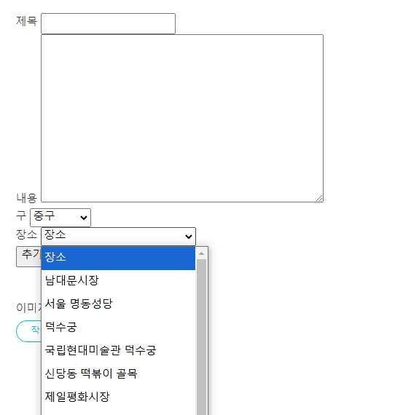
조영현 – 프로젝트 시작 및 기본 작업, 템플릿 분배, 발표자료 제작
각 페이지 템플릿 사용 가능화, nav 바 통일
일정 생성 페이지 내 cascading dropdown bar 사용

Slide 8
고순명 – 크롤링, DB 연계
서울 명소 DB 크롤링
앱과 명소 DB 연계

Slide 9
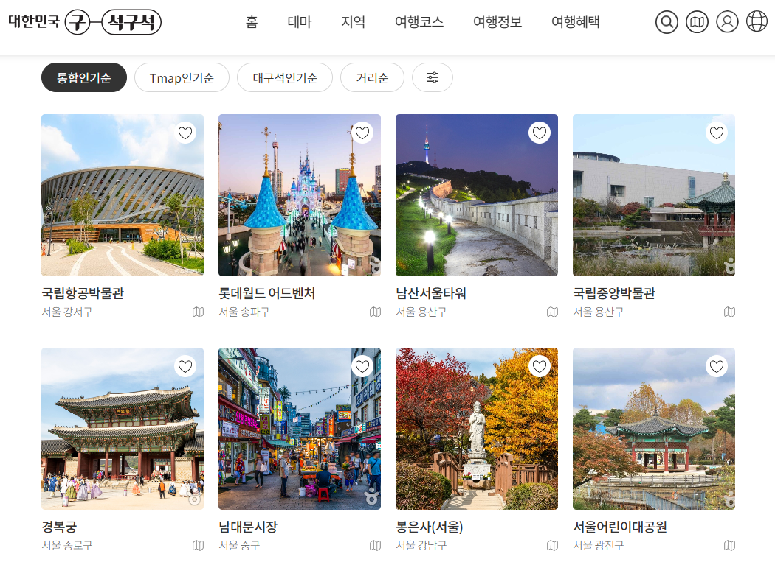
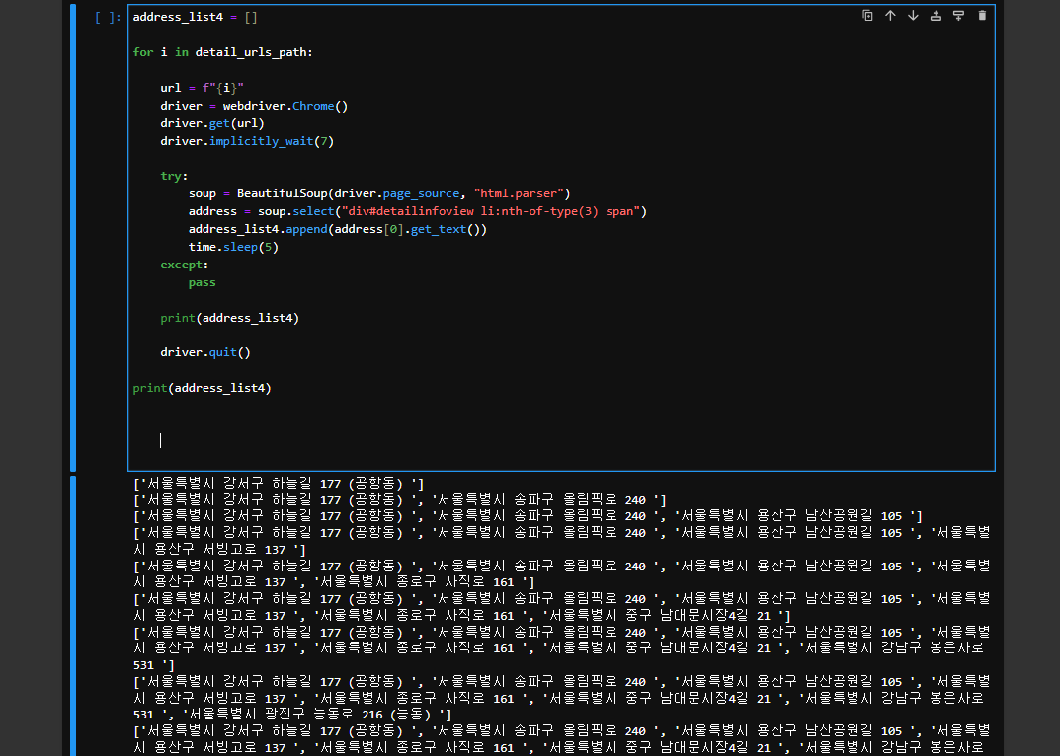
고순명 – 크롤링, DB 연계
대한민국 구석구석 사이트 크롤링 (링크) /한국관광공사
각 명소의 제목, 대표 이미지, 간단 주소(서울 xx구)
명소의 상세 주소 (서울 xx구 xx길 xx동 등등)

Slide 10
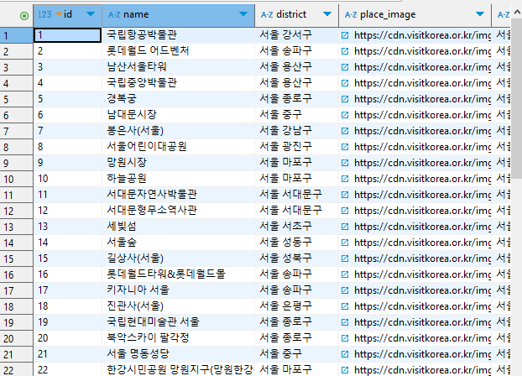
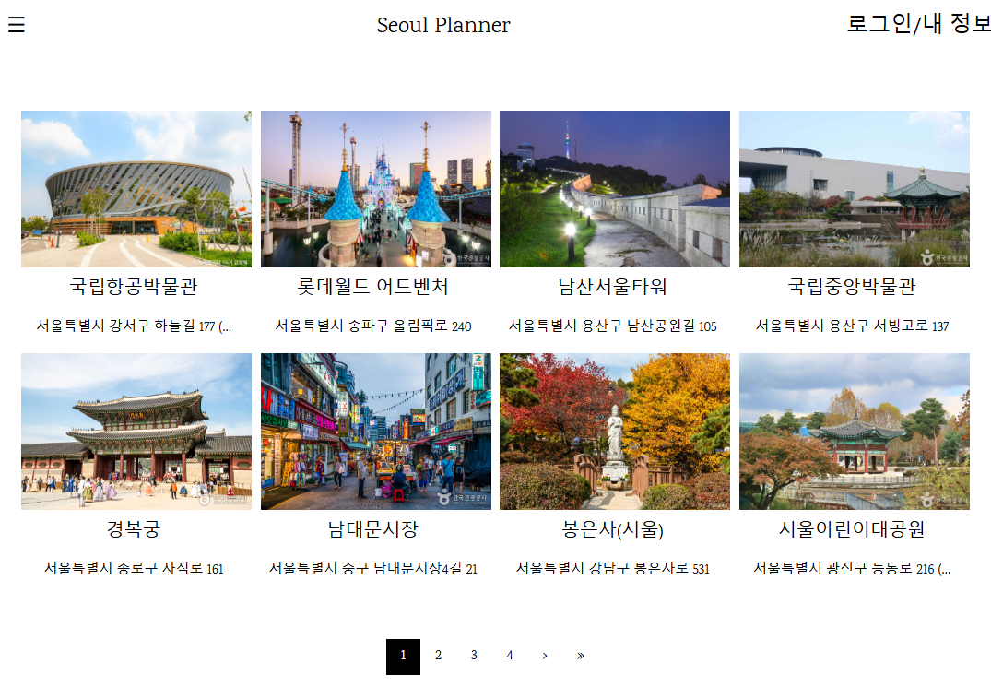
고순명 – 크롤링, DB 연계
크롤링 데이터 DB에 적용
일정 생성 시 연계되도록 설계

Slide 11
김상윤 – 유저 정보 앱, 크롤링 데이터 DB 연계
로그인, 로그아웃 /유저 생성, 수정, 삭제 관련 기능 개발
크롤링을 통해 수집된 데이터를 처리하기 쉽게 가공하는 쿼리 제작

Slide 12
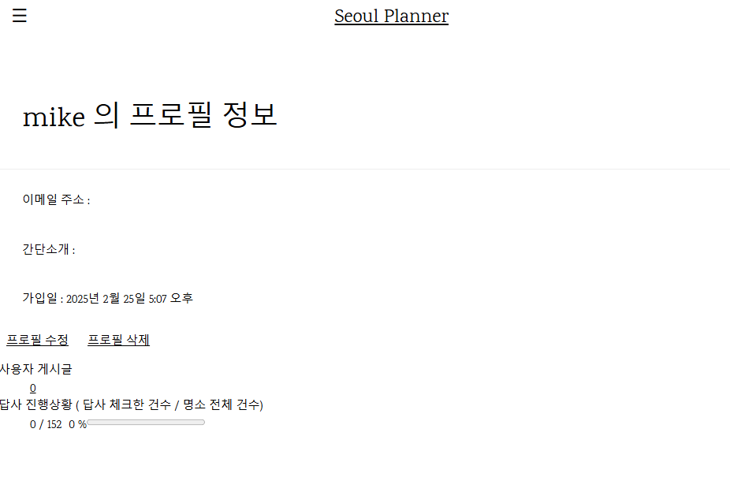
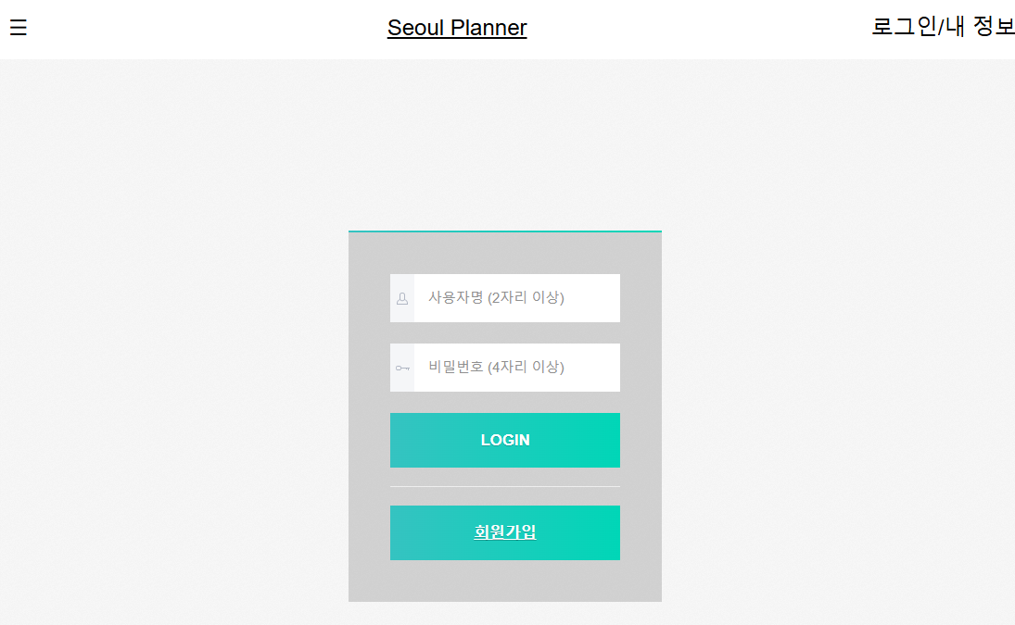
김상윤 – 유저 정보 앱, 크롤링 데이터 DB 연계
회원 관련 기능 개발
회원 정보창에 완료한 명소 / 총 명소 (진척도) 표시 기능 개발

Slide 13
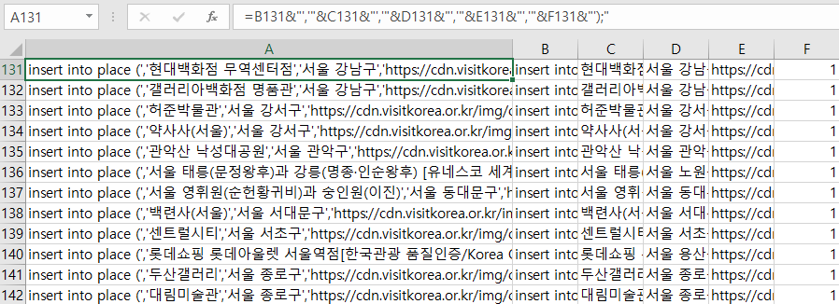
김상윤 – 유저 정보 앱, 크롤링 데이터 DB 연계
크롤링으로 수집한 데이터를 csv파일 처리하여 DB에 넣기 용이하게 변경하는 쿼리 제작

Slide 14
이의택 – Posts 앱
Post(여행 일정) 제작, 수정, 삭제, 상세보기
제작한 일정내 다녀온 장소 완료 처리 기능

Slide 15
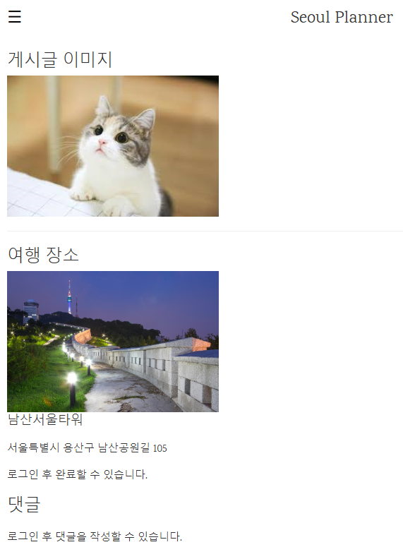
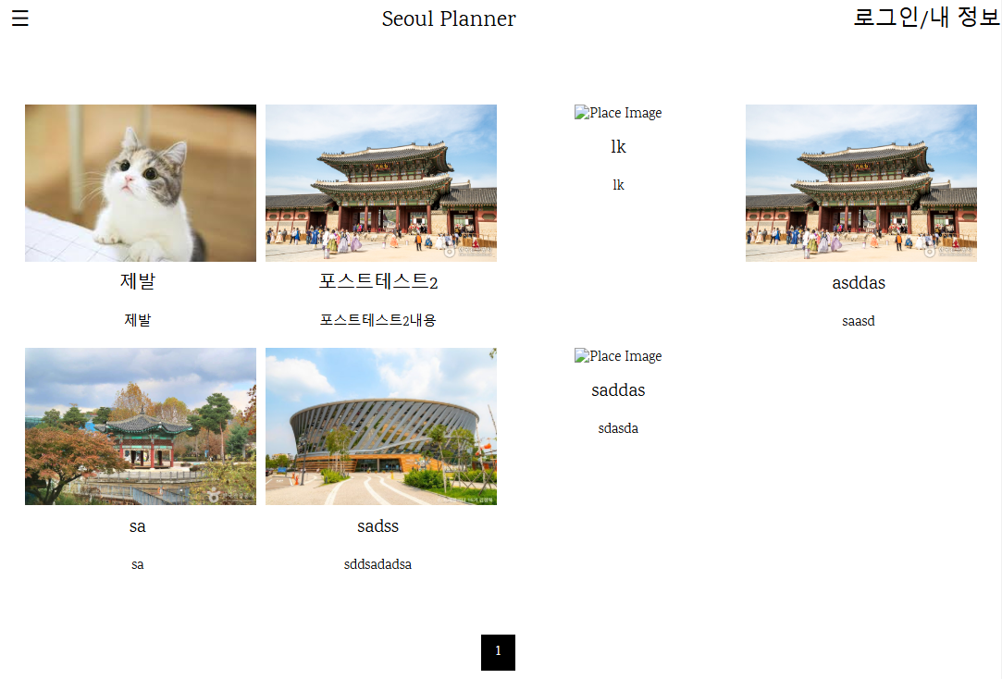
이의택 – Posts 앱
메인 화면에서 다른 사람이 올린 일정 확인
유저가 올린 사진이 표출되지만 없을 시 대표사진으로 출력

Slide 16
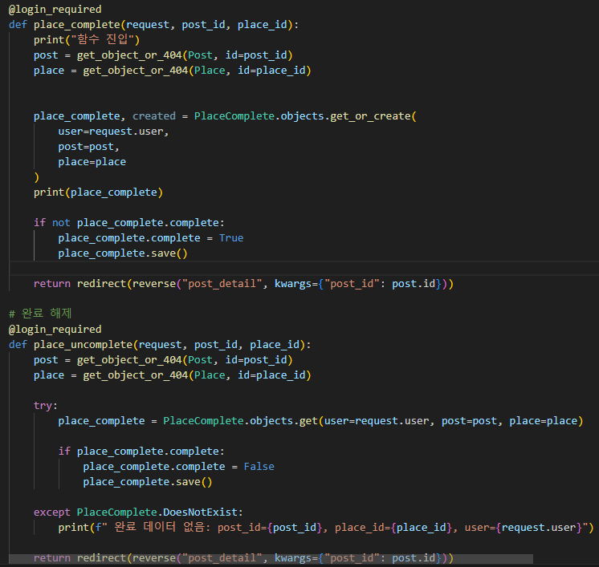
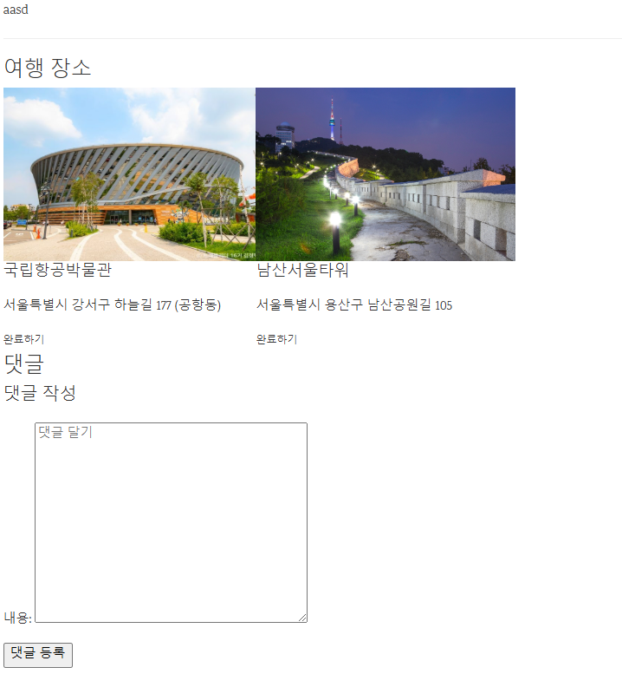
이의택 – Posts 앱
한 개의 일정 안에 여러 장소에 대한 개별의 완료 처리 기능 개발
다대다 모델 생성하여 처리

Slide 17

향후 개발 목록
시간적 여유가 있었거나 추후 서비스 확장을 가정했을 때 추가되면 좋을 기능들
1. 명소 앱에 유저가 직접 자신이 생각하는 명소를 추가하는 기능/별도 테이블
2. 명소 정보 전국으로 범위 확장/ 검색 가능
3. 외국인에게 소개하기 위한 영어 버전 추가
4. 다녀온 명소의 개수에 따라 등급 지급(ex. 지식인)

Slide 18

버그 리포트
1. 회원 가입 시 모든 항목이 필수
└ User 모델 생성 시 AbstractUser를 사용하면 Null 지정 불가능
2. 로그인 화면에서 nav바 오픈 시 중앙 정렬됨
└ css 파일 충돌
3. Git 사용 시 다양한 오류 발생
└ pull 불가능한 현상, 메인에서 브랜치 나누지 않고 작업 시 오류 발생 등등

Slide 19

Q&A

